Slide 1
Jefatura de Movilidad y Tránsito Municipal Mascota, Jalisco. INFORME DE ACTIVIDADES TRIMESTRAL 2017 DE OCTUBRE A DICIEMBRE.

Slide 2
INTRODUCCION.
A fin de reducir los índices de accidentes y mortalidad en pro del desarrollo socioeconómico de nuestro municipio, es necesario prestar un mejor servicio a la población mascotences, de alta calidad, para controlar y regular el tránsito vehicular que utiliza las vías públicas y terrestres, para garantizar una prevención efectiva de accidentes, protección de vidas humanas, del ambiente y bienes materiales, así como garantizar el libre desplazamiento de personas, vehículos y semovientes en nuestra población.
Actualmente nos encontramos enfrentando múltiples problemas, por lo que nuestra sociedad requiere cada día de más y mejores propuestas; ciertamente no tenemos en nuestra comunidad todos los recursos y fortalezas para ofrecer un mejor mañana, por ello aspiramos a que la población cuente con una cultura vial.

Slide 3
1.- PROTECCIÓN VIAL EN DIFERENTES CRUCEROS.
De Lunes a Domingo se brinda protección vial a la afluencia peatonal y organización vehicular que transitan por los cruceros de Ramón Corona- Zaragoza e Independencia y Morelos, así mismo apercibiendo a conductores que dejan mal estacionado su vehículo y elaborando cedulas de notificación de infracciones por ese motivo.

Slide 4
2.- SERVICIOS ESCOLARES
De Lunes a viernes durante la entrada y salida de los alumnos de diferentes escuelas se brinda protección vial de las mismas:
Primaria Hermelinda Pérez Curiel.
Primaria José Manuel Núñez.
Primaria Unión y Progreso.
Jardín de Niños María Esther Zuno.
Jardín de Niños Benito Juárez.

Slide 5
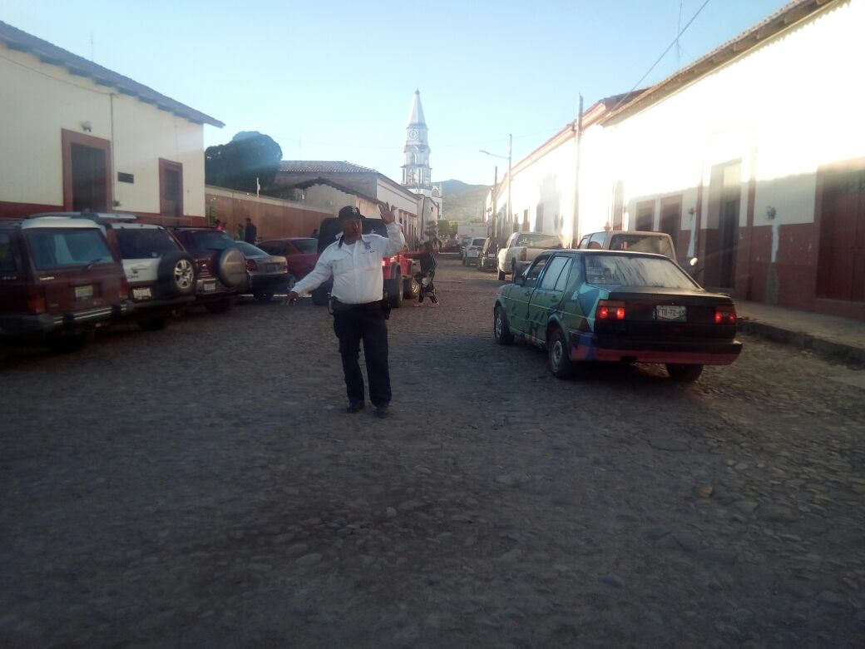
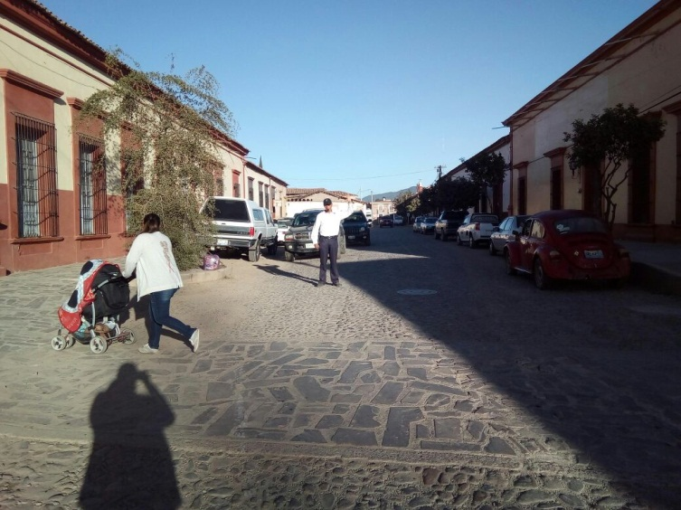
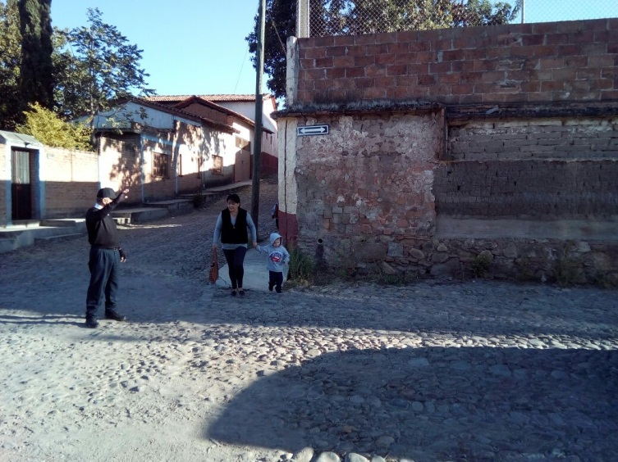
SERVICIOS ESCOLARES

Slide 6
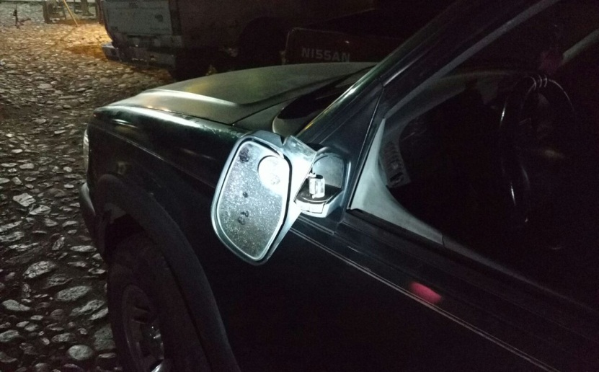
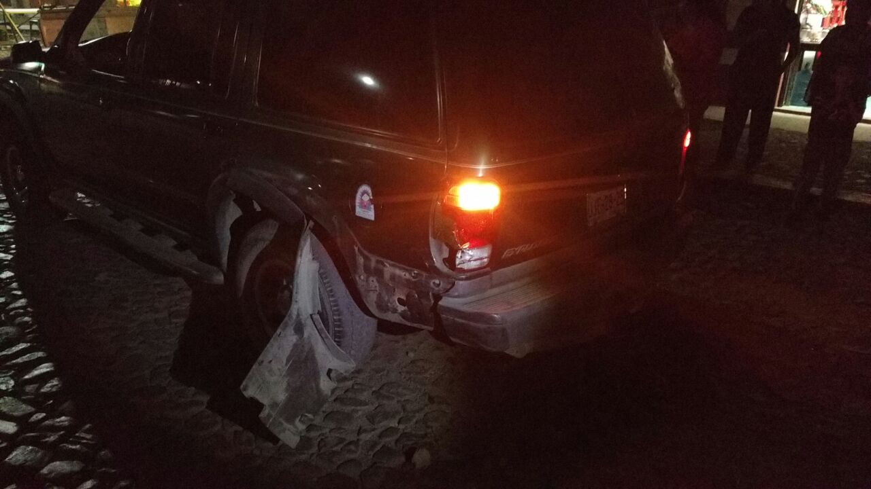
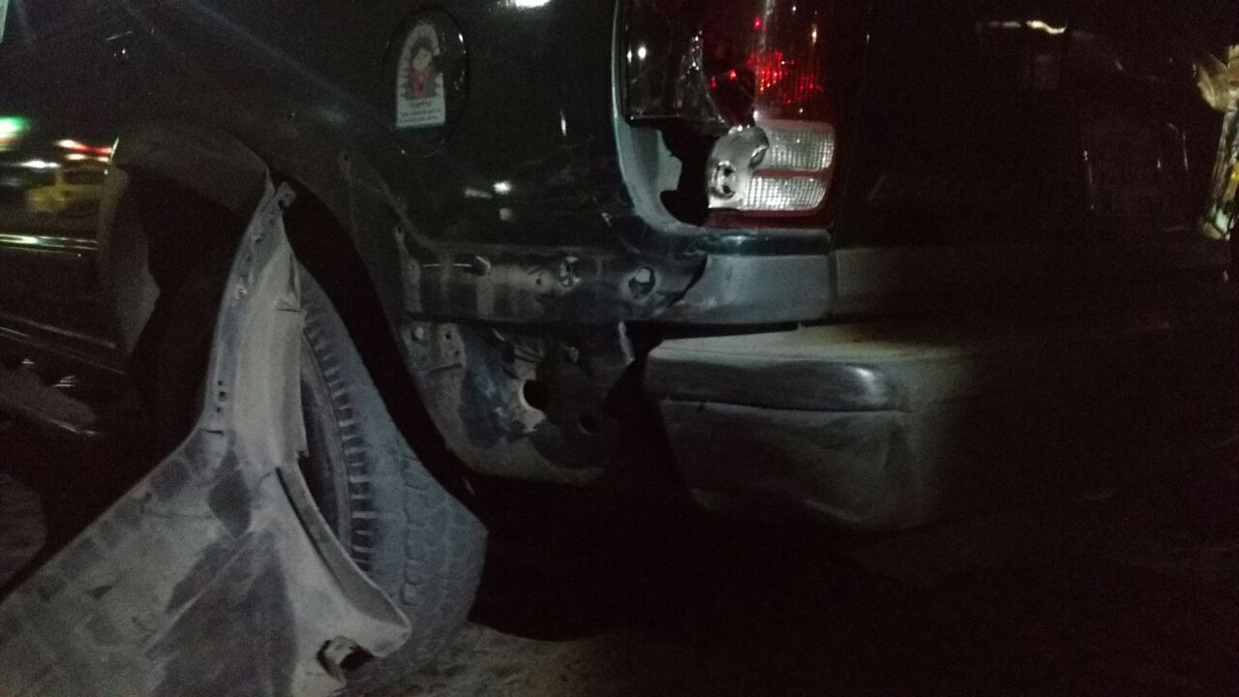
3.-ACCIDENTES VEHICULARES.
Se atendieron 11 (once) accidentes viales de los cuales algunos fueros a perito y otros solucionados.

Slide 7
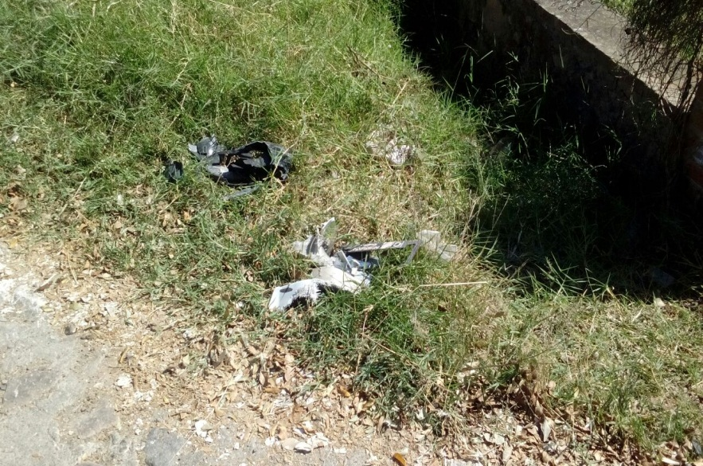
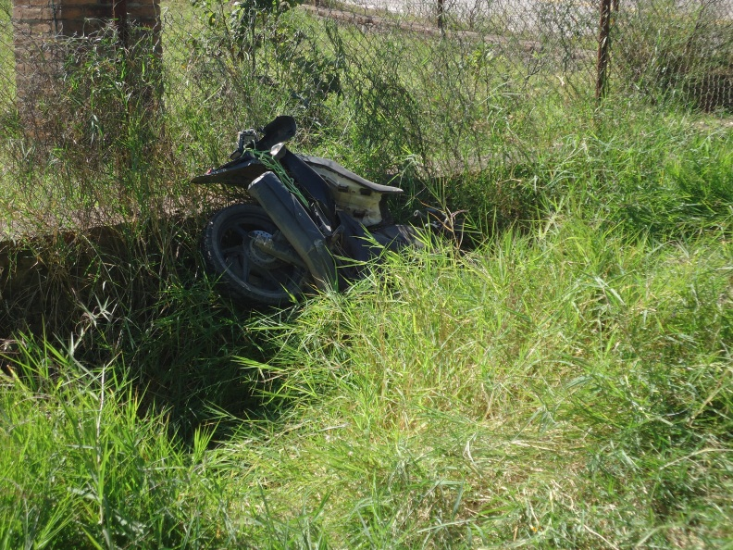
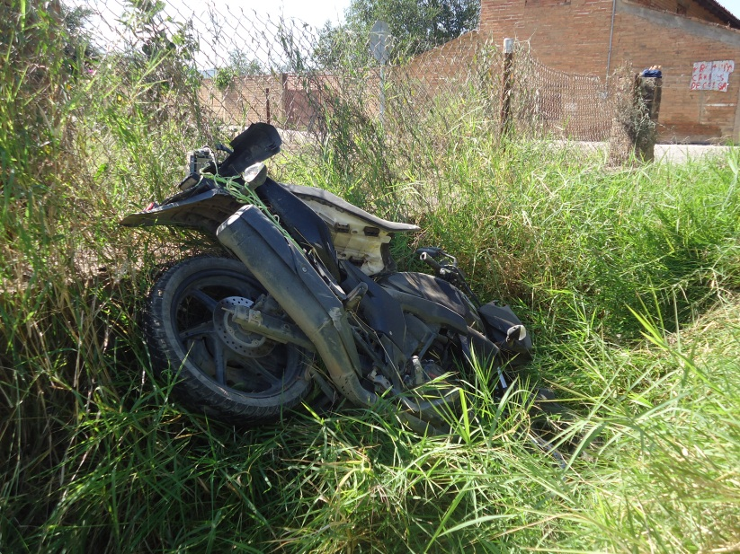

Slide 8
4.- CEDULAS DE NOTIFICACIÓN DE INFRACCIONES
Se han elaborado 15 Cedulas de Notificación de Infracciones, por diversas causas, esto con el fin de regular la movilidad y el transporte en el municipio, así como los derechos y obligaciones de los sujetos de la movilidad, para establecer el orden y las medidas de seguridad, control de la circulación vehicular motorizada y no motorizada de personas, bienes y servicios, en las vías públicas abiertas a la circulación.

Slide 9
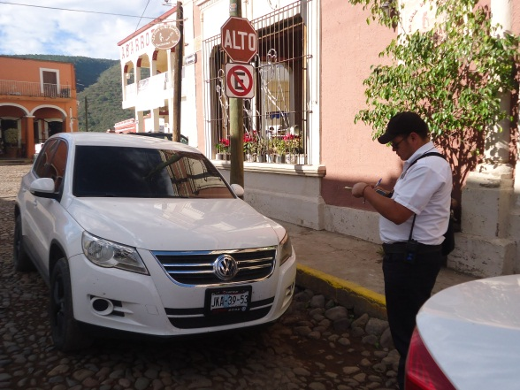
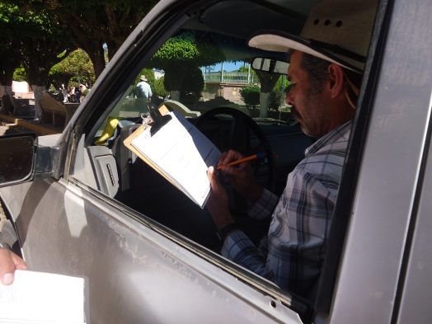
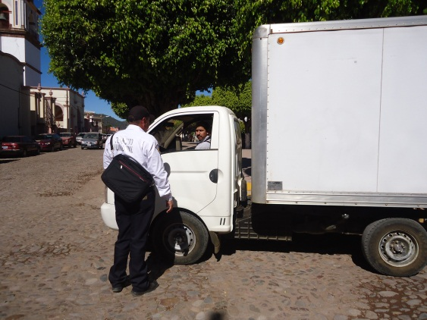
CEDULAS DE NOTIFICACIÓN DE INFRACCIONES

Slide 10
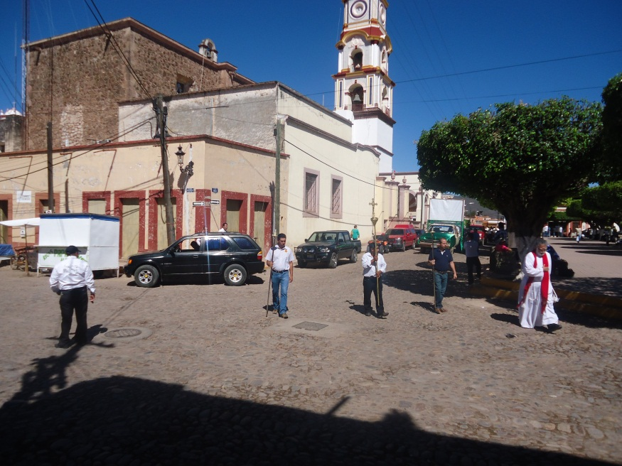
5.- EVENTOS MASIVOS
Con el fin de brindar protección vial a la población durante todo tipo de eventos masivos se han atendido durante este trimestre las localidades de El Atajo, el Embocadero y Yerbabuena; así como en la Cabecera Municipal en diferentes eventos como son:
06 Caravanas.
01 Callejoneada.
07 Peregrinaciones.
02 Cabalgatas.
03 Desfiles.
01 Misas en Carretera.
01 Marcha Fúnebre.
02 Eventos de ciclismo.

Slide 11
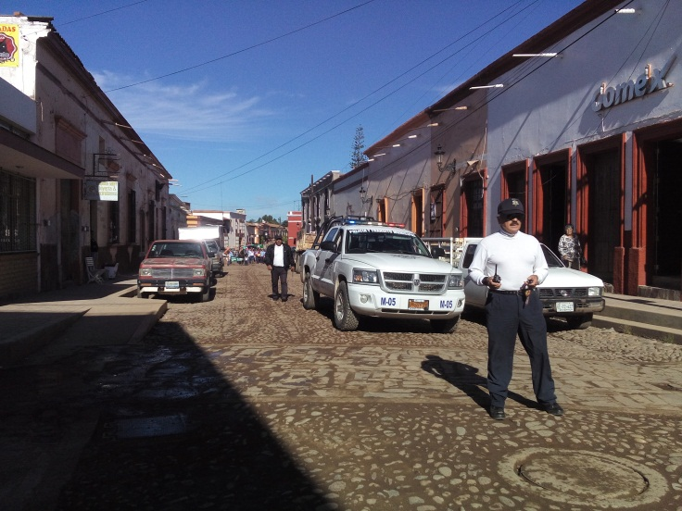
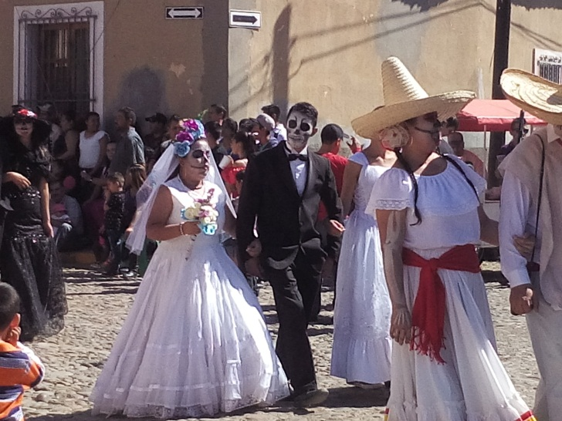
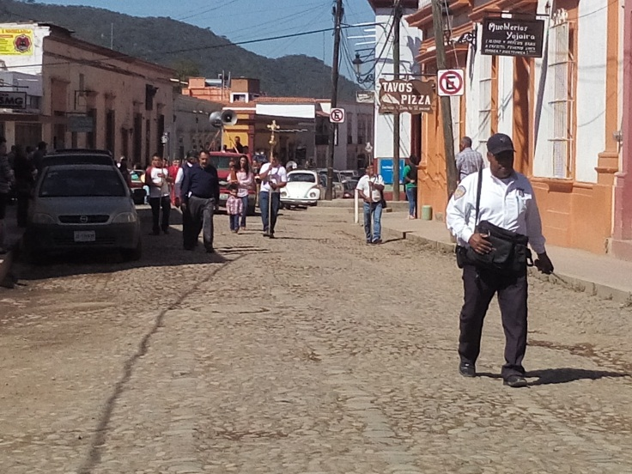
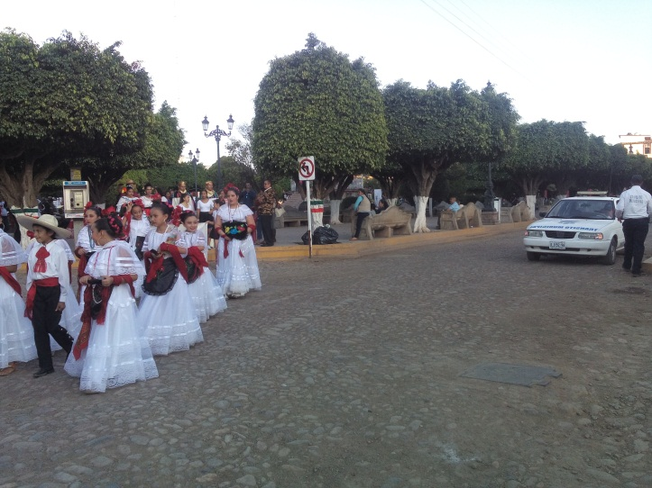
EVENTOS MASIVOS

Slide 12
6.- APOYOS VARIOS
07 Apoyos durante el Tráiler Itinerantes de la Ciencia, Tecnología e Innovación.
03 Abanderamientos en diferentes eventos dentro de la comunidad y en carretera.
01 Ocasiones en que se apoyó a tráileres para guiarlos a salir de la ciudad a su destino.
01 Apoyo con protección vial a Adultos mayores en el Auditorio municipal.
01 Desfile Ranchero.

Slide 13
7.- CORTEJOS FÚNEBRES
Como principal finalidad la satisfacción de las necesidades sociales, garantizando la integridad y el respeto a la persona, se ha brindado el apoyo y protección vial a 02 cortejos fúnebres.
Generando un gasto de combustible en todas las actividades diarias de 30 litros de gasolina por semana con un total de $4,800 pesos aproximadamente durante este trimestre.

Slide 14
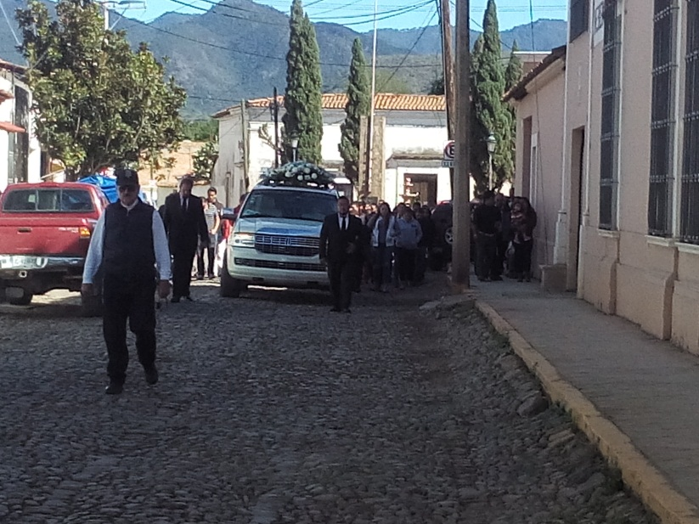
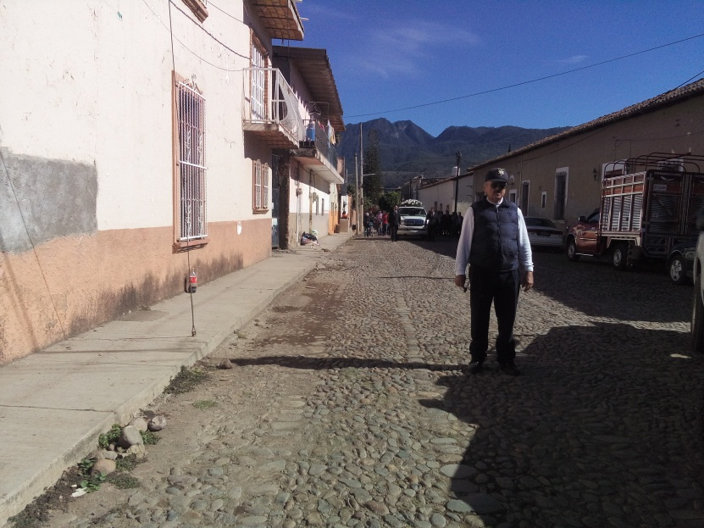
CORTEJOS FÚNEBRES

Slide 15
8.- CURSOS Y REUNIONES DE TRABAJO.
En este trimestre se acudió a 2 reuniones de trabajo e informativas, de igual manera se hizo acto de presencia en 01 Capacitación tomada por parte de los elementos de esta Dirección de Movilidad y Tránsito Municipal con respecto a la equidad de género.
Se atendieron 08 entrevistas con ciudadanos con inquietudes de diferentes tipos en cuestión vial.

Slide 16
09.- CIERRE DE CALLES.
Con el fin de brindar protección vial a todas las personas que acuden los Domingos a la plaza principal a disfrutar de la tradicional música y degustan de los antojitos mexicanos así como durante fiestas patronales y eventos masivos se ha realizado el cierre de calles en 17 ocasiones de las calles aledañas al cuadro principal y 10 ocasiones por diversos eventos masivos.

